Slide 1


государственное автономное профессиональное образовательное учреждение Чувашской Республики
«Чебоксарский электромеханический колледж»
Министерства образования и молодежной политики Чувашской Республики
Создание интерактивного видео с помощью проекта H5P.org
Авторы: Федотова Н.И., Игнатьева Э.П.
2018

Slide 2
План
Введение
1 Создание интерактивного контента
2 Загрузка видео и интерактивность
3 Действия с интерактивными объектами
4 Добавление вопросов
Заключение
Источники

Slide 3
Введение
На основе видео можно создать интерактивную викторину, прикрепить к видеоролику задания-утверждения, задания-ветвления, задания на сортировку и добавление пропущенных слов, прикрепить аннотации, комментарии и изображение, добавить ссылки на другие веб-ресурсы, а также создать меню для более удобного просмотра.

Slide 4
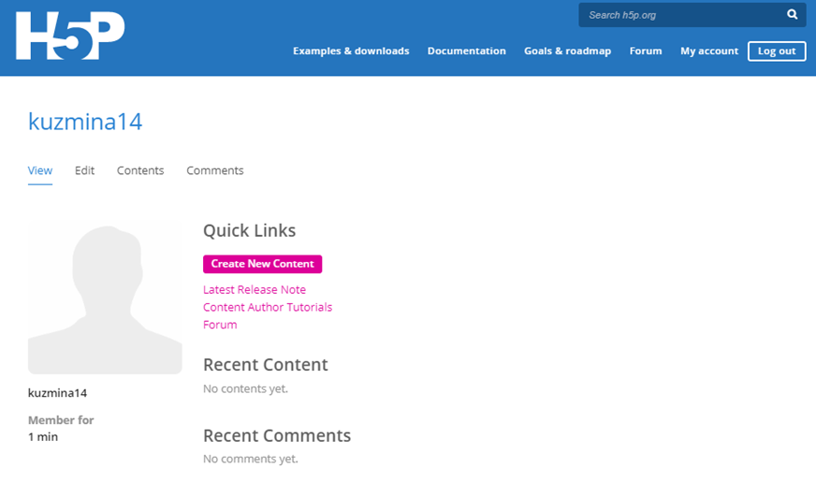
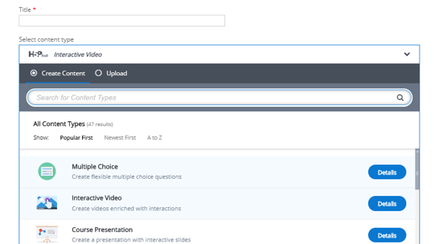
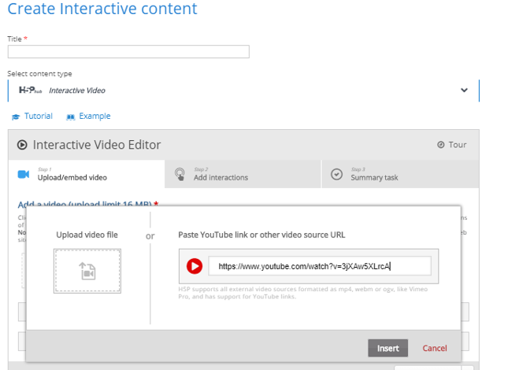

1 Создание интерактивного контента
Открывается учетная запись.
Чтобы приступить к созданию интерактивного видео, нажимаем «Create New Content»
с компьютера
с You Tube

Slide 5

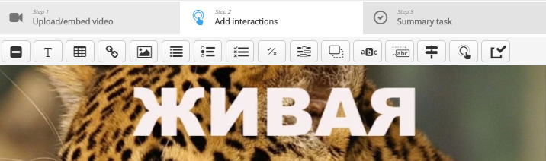
2 Загрузка видео и интерактивность
Закрытый вопрос
Заполнение пропусков
Вопрос-ветвление
Вопрос «Да-Нет»
Надпись
Выделение слов
Горячая точка
Текст
Изображение
Перенесение слов
Таблица
Ссылка
Вопрос с несколькими ответами

Slide 6

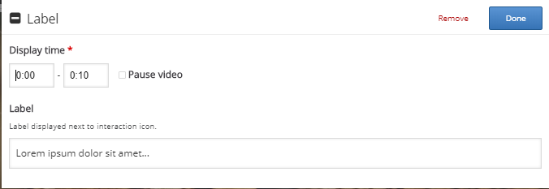
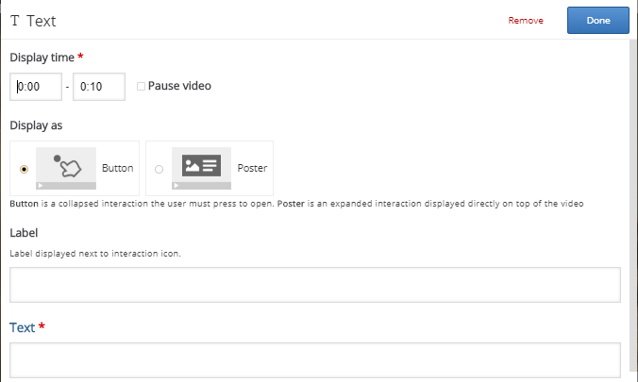
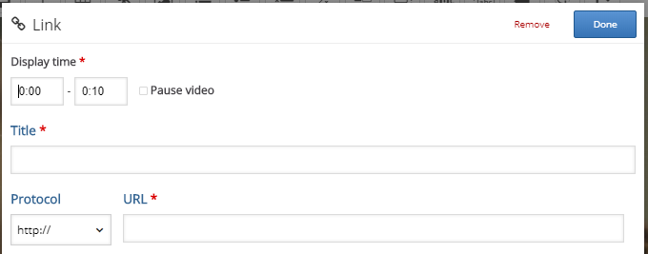
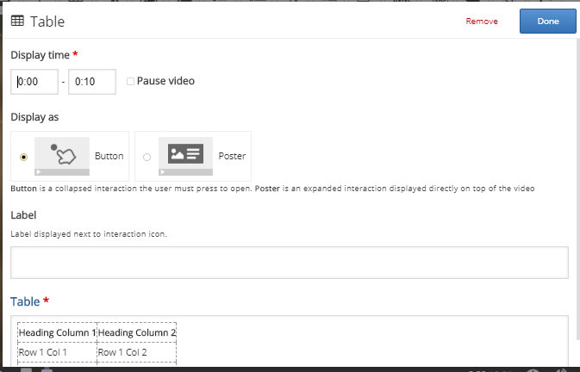
3 Действия с интерактивными объектами
Время появления и исчезновения надписи
Отменить
Сохранить
Остановить видео
Вид показа текста
Текст надписи
Метка
Текст
Вид показа таблицы
Название ссылки
Ссылка
Метка
Таблица
Заголовок

Slide 7
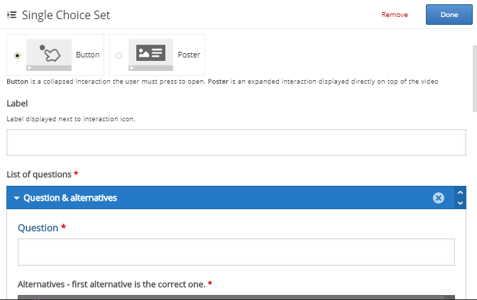
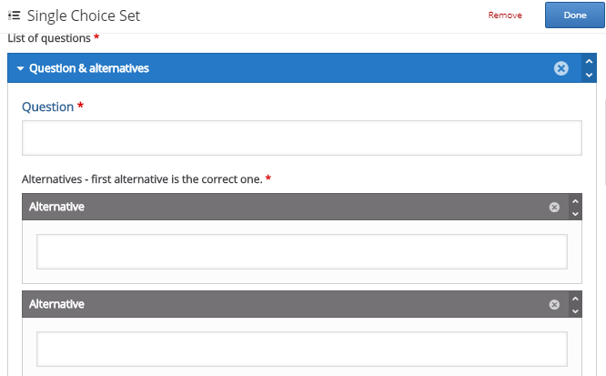
4 Добавление вопросов
Указываем по желанию метку - указатель, который будет появляться на экране рядом со значком интерактивности.
Вид показа вопроса
Метка
Далее заполняем графы с вопросом и вариантами ответов. К одному моменту видео можно
прикрепить сразу несколько вопросов. Первый вариант
ответа верный, а
другой
неверный.
Вопрос
Правильный ответ
Не правильный

Slide 8
Заключение
Проект Н5Р предназначен для создания разнообразного интерактивного контента: презентаций, видео, лент времени, интерактивных плакатов, упражнений, опросов и игр.

Slide 9
Источники
http://www.it-pedagog.ru/h5p
https://www.youtube.com/watch?v=3jXAw5XLrcA
https://drive.google.com/file/d/0B8PGXgkizf2raVBXOTRMbGJNRG8/view
https://www.youtube.com/watch?v=7Qyt_tW2oYQ

